Slide 1
Hranice volebních obvodů
Peter Spáč
21.10.2019

Slide 2
Volební obvody
Jeden z klíčových parametrů volebních systémů
Nevyhnutelné dělení na více obvodů v některých systémech (většinové, jeden přenosný hlas)
Listinné poměrné systémy:
  Volební obvody jako volba
  1 celostátní obvod vs. více obvodů

Slide 3
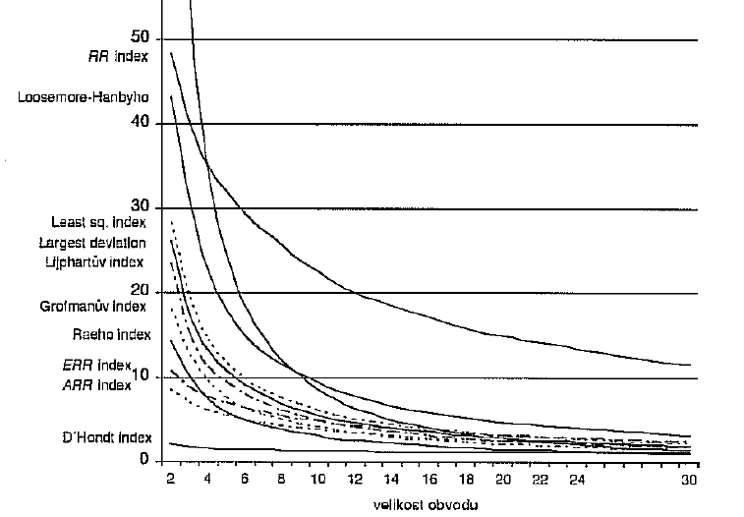
Volební obvody (Lebeda 2008: 65)

Slide 4
Volební obvody
Numerické i geografické aspekty
Vymezení hranic obvodů:
  Obvody nemusí respektovat přirozené hranice
  Volba hranic má často politické pozadí
Elbridge Gerry (1744-1814):
  Guvernér Massatchusetts
  Pojem Gerrymandering

Slide 5
Gerrymandering
Taktický přístup při vymezení hranic obvodů
Cíle:
  Vhodně rozdělit elektorát do uzavřených jednotek (= obvodů)
  Vázat voličstvo rivalů do nadbytečně velkých koncentrací
  Soupeřův potenciál se vyčerpá menším počtem zbytečně vysokých výher
Z geografického hlediska mohou vznikat absurdní územní jednotky

Slide 6
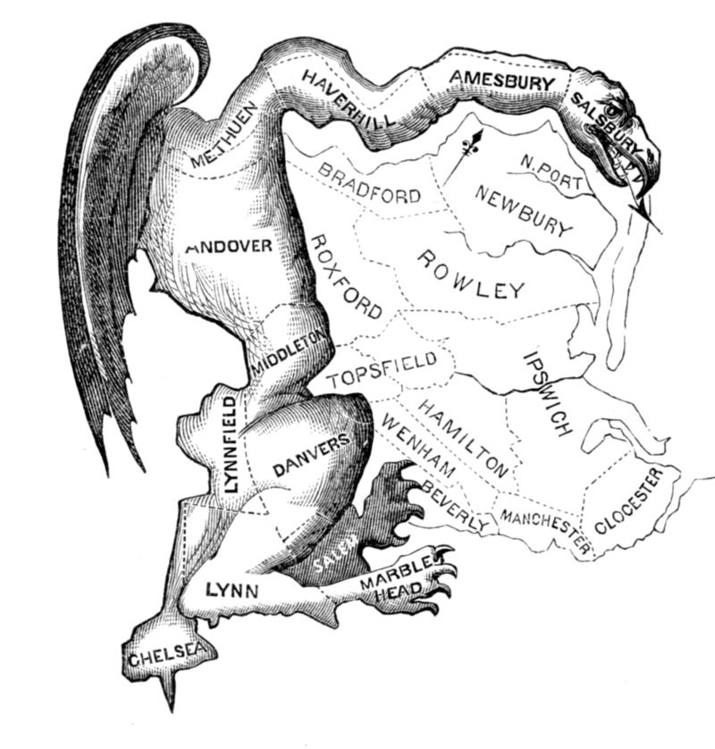

Slide 7
Gerrymandering
Klíčové body:
  Gerrymandering je plně legální proces
  Nedochází k porušení rovnosti volebního práva
  Etické aspekty
  Politická hra na naivitu

Slide 8
Gerrymandering - příklad
8
8
12
12
8
12
12
8
12
8

Slide 9
Gerrymandering - příklad
(Velmi zjednodušená) modelová situace:
  Náš parlament má 5 poslanců, využíváme většinový volební systém s relativní většinou a jednomandátovými obvody (náš „stát“ se tedy dělí do 5 obvodů, v každém se volí 1 poslanec)
  Území státu tvoří město (60 obyvatel) obklopené venkovskou oblastí (40 obyvatel)
  Městští obyvatelé preferují politickou stranu A, venkovští stranu B
  V současnosti jsou obvody rovnoměrně rozloženy tak, že v každém je zahrnuta 1/5 obyvatelů města i venkova (v přepočtu 12 obyvatelů z města a 8 z venkova), v každém je tedy 20 obyvatelů
  Výsledek – strana A vítězí ve všech obvodech a poměr mandátů A:B je 5:0

Slide 10
Gerrymandering - příklad
Současná situace..
8
8
12
12
8
12
12
8
12
8

Slide 11
Gerrymandering - příklad
..a po úpravě
13
6
20
20
7
7
14
13

Slide 12
Gerrymandering - příklad
Důsledky úpravy:
  Obvody jsou nadále rovnoměrně zalidněny (20 obyv.)
  Vznikly 2 městské obvody, kde žije 40 městských voličů
  Vznikly 3 obvody s početní převahou venk. voličů
Výsledek:
  Strana A zbytečně výrazně vyhraje ve 2 městských obvodech a prohraje ve 3 zbývajících
  Poměr mandátů A:B se z 5:0 mění na 2:3 (navzdory tomu, že strana B má celkově méně voličů než strana A)

Slide 13
Před úpravou Po úpravě
Obvod | M | V | Vítěz |  | Obvod | M | V | Vítěz
1 | 12 | 8 | A |  | 1 | 20 | 0 | A
2 | 12 | 8 | A |  | 2 | 20 | 0 | A
3 | 12 | 8 | A |  | 3 | 7 | 13 | B
4 | 12 | 8 | A |  | 4 | 7 | 13 | B
5 | 12 | 8 | A |  | 5 | 6 | 14 | B
Strana | Voliči | Křesla | Vítěz |  | Strana | Voliči | Křesla | Vítěz
A | 60 | 5 |  |  | A | 60 | 2
B | 40 | 0 |  |  | B | 40 | 3

Slide 14
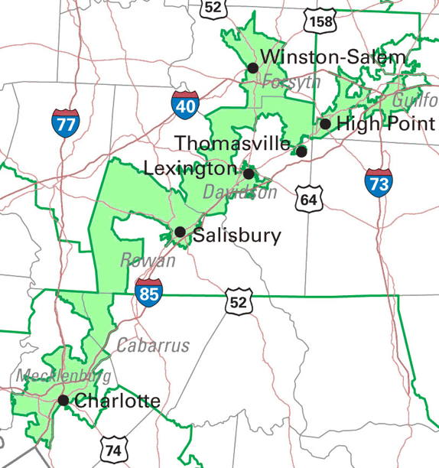

Slide 15
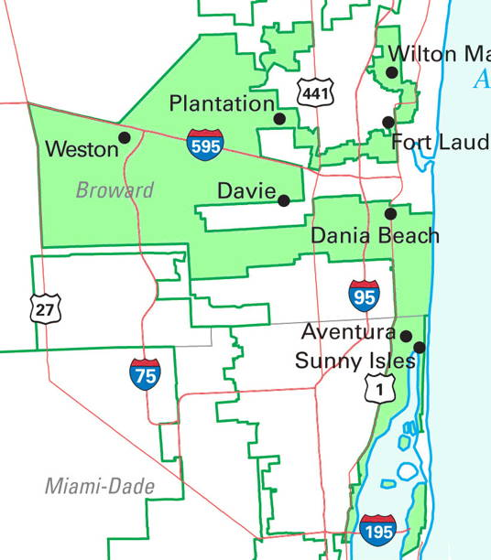

Slide 16
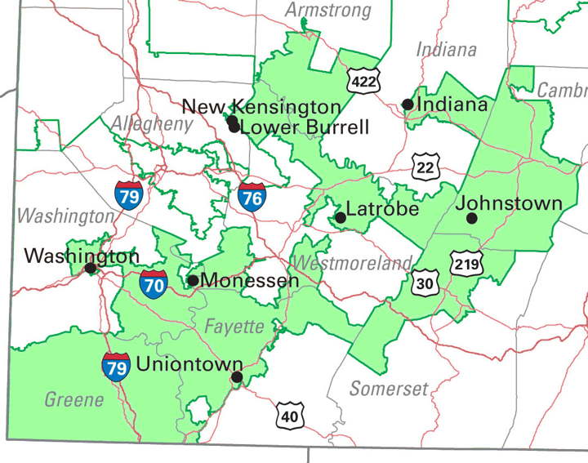

Slide 17
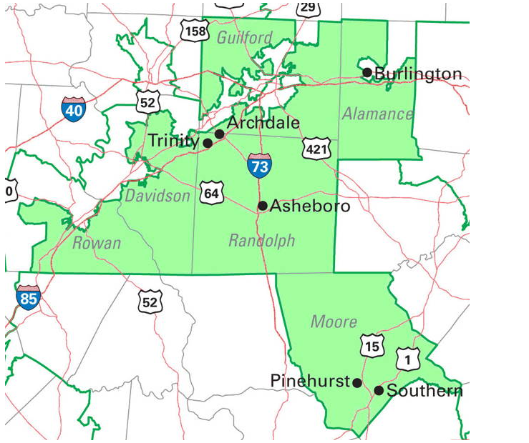

Slide 18
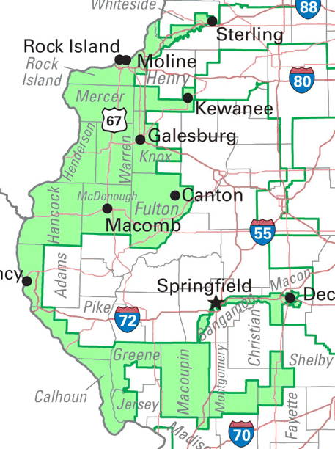

Slide 19
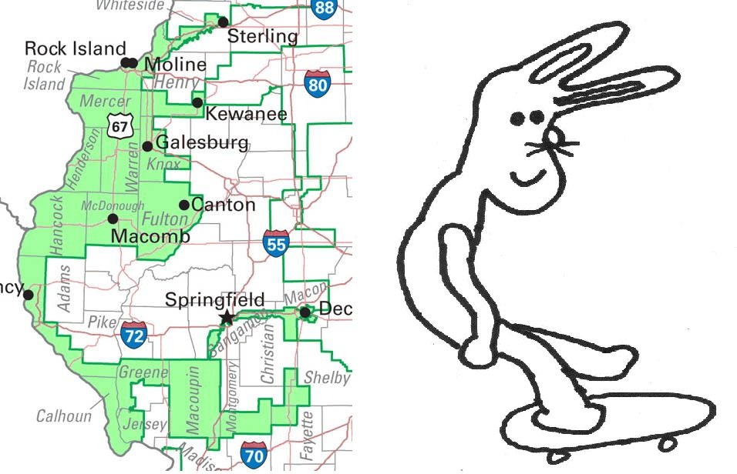

Slide 20
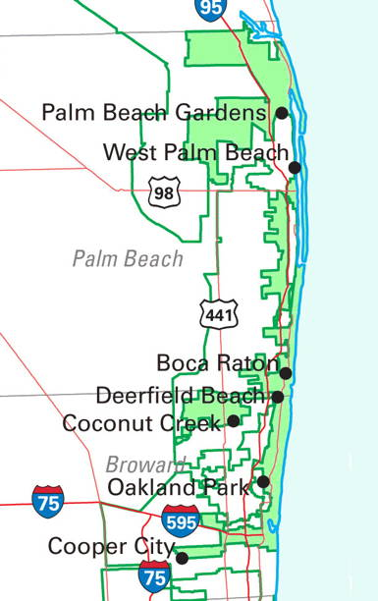

Slide 21
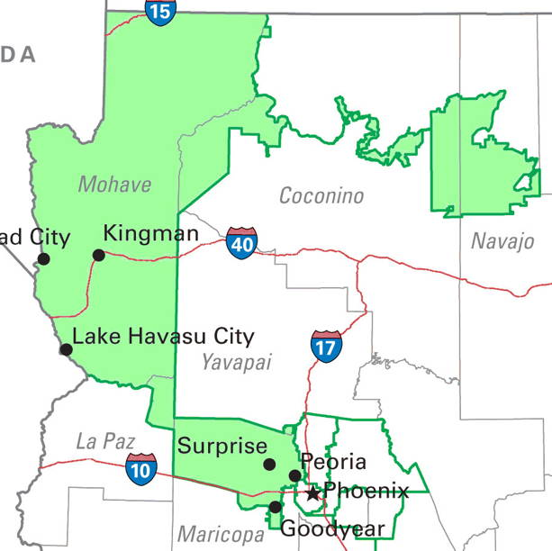

Slide 22
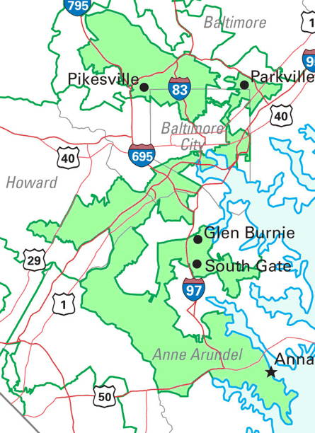

Slide 23
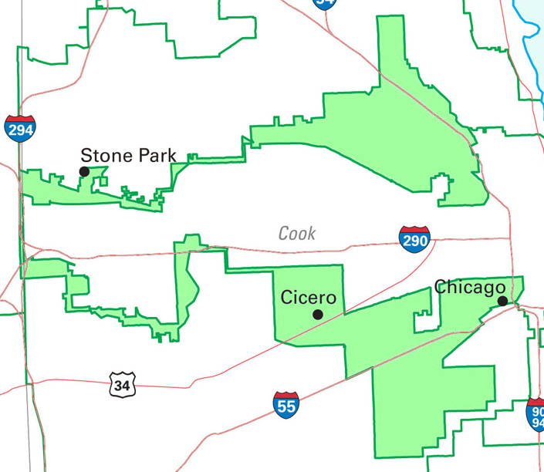

Slide 24
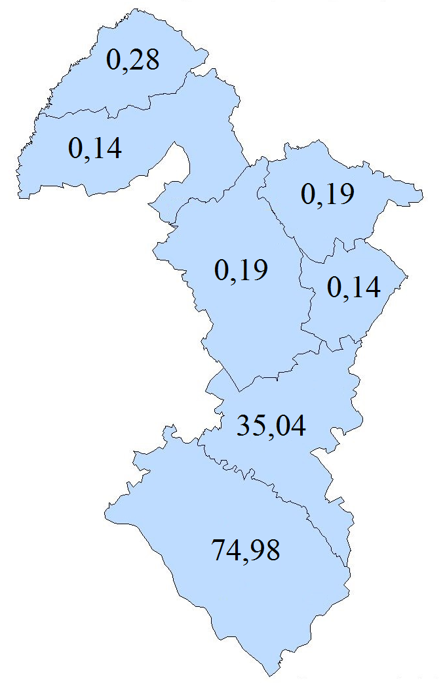

Slide 25
Gerrymandering
Někdy může být výsledek i kontroverzní
Bernstein (1996): Racial Gerrymandering
Jižní státy USA na začátku 90. let:
  Disproporce mezi rasovým složením obyvatelstva a jeho politickou reprezentací
  Relevantní podíl obyvatelstva černé pleti, zato pouze minimum černošských poslanců
  Snaha napravit daný stav pomocí úpravy hranic obvodů

Slide 26
Gerrymandering
Demokrati – masivní podpora od černošských voličů a klesající podpora u bělochů
Zajištění černošské reprezentace prostřednictvím vytvoření obvodů s převahou černošského obyvatelstva
Výsledek?

Slide 27
Gerrymandering
V nových obvodech dokázali vítězit Demokrati černé pleti
Samotná Demokratická strana ale oslabila, protože nebyla schopna vítězit v obvodech s výraznou převahou bělošské populace
Kdo získal:
  Kandidáti Demokratů černé pleti
  Republikáni
Kdo ztratil – Demokrati jako strana

